Slide 1
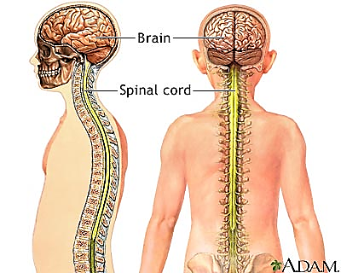
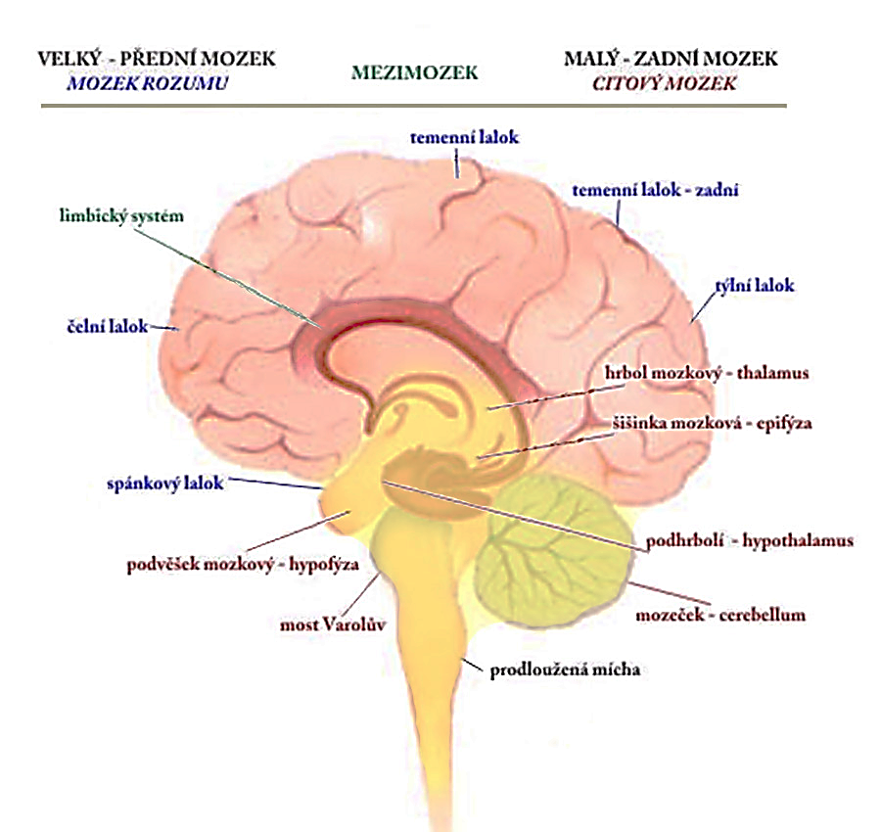
Centrální nervová soustava
Centrální nervová soustava (CNS) je hlavním řídícím centrem organismu.
Skládá se z:
mozku (mozkový kmen, mozeček, střední mozek, koncový mozek)
ze hřbetní míchy
Člověk má trubicovou nervovou soustavu- mícha i mozek mají uvnitř centrální dutinu vyplěnou mokomíšním mokem.
Mícha je vývojově nejstarším oddílem CNS, nejmladší je koncový mozek.

Slide 2
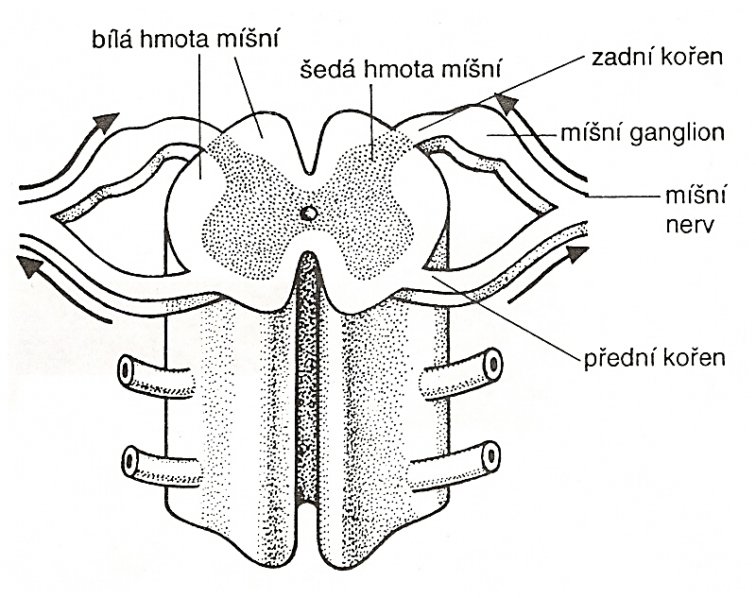
Mícha
Mícha:
provazcovitý útvar o délce do 50cm umístěný v páteřním kanálku
Uprostřed je dutina s mozkomíšním mokem
Uvnitř je šedá hmota míšní- tvořená těly neuronů
Na povrchu bílá hmota- tvořená nervovými vlákny
Na povrchu bílé hmoty jsou tři ochranné obaly (tvrdá plena, pavoučnice, omozečnice)
Z míchy vystupují nervové kořeny (přední a zadní kořen)

Slide 3
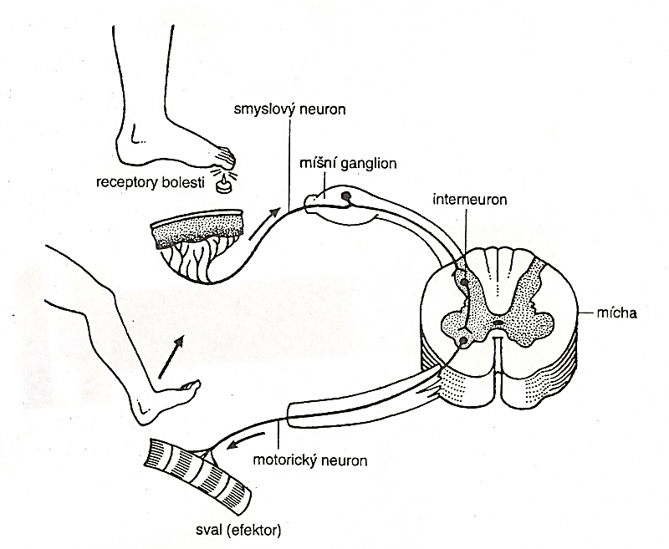
Funkce míchy
Mícha má 2 základní funkce:
1/ Převodní funkce- míchou prochází nervové dráhy- vzestupné z čidel do mozku a sestupné- z mozku do výkonných orgánů (např. svaly)
2/ Ústředí míšních reflexů- např. obranných
Co je to reflex?
Je to nejjednodušší odpověď nervové soustavy na podráždění
- skládá se z receptoru (např. čidlo teploty v pokožce)+ dostředivého nervu+ interneuronu ( v šedé hmotě míšní)+ odstředivého nervu a efektoru (sval)
Při podráždění nervu (napínáček) jde informace o podráždění do míchy, kde je podráždění vyhodnoceno a odstředivým nervem je vyslán svalu signál ke kontrakci , která přeruší bolestivé dráždění

Slide 4
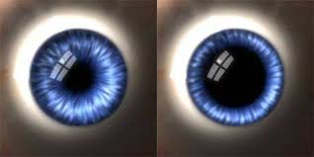
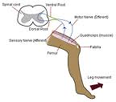
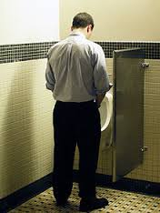
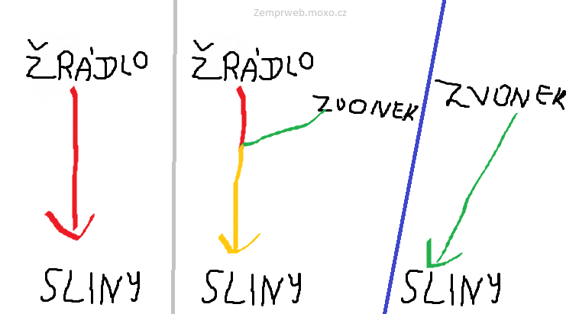
Reflexy podmíněné a nepodmíněné
Reflexy dělíme na nepodmíněné (vrozené) a podmíněné (naučené).
Nepodmíněný reflex:
Zornicový reflex- zornice se při dopadu prudkého světla prudce stáhne- tím je oko chráněno proti poškození
Patelární reflex- při podráždění češkového vazu pod kolenem dojde ke kontrakci kvadricepsu
Dále například mikční reflex
Podmíněný reflex:
Viz I. P. Pavlov a tzv. Pavlovův reflex- před podáváním žrádla psům vždy zvonil na zvonek. Po nějaké době stačilo, aby se zazvonilo a psi začali slintat, aniž by jim bylo podáno žrádlo.

Slide 5
Použité zdroje: Eduard Kočárek, Biologie člověka, Scientia 2010, ISBN 978- 80- 86960- 47- 0 search.creativecommons.org

